Slide 1
Применение запросов SQL в ПО GeoBank

Slide 2
План
Миграция базы данных для GeoBank
Настройка GeoBank
Создание представлений
Создание отчетов
Создание резервной копии базы данных GeoBank

Slide 3
Базы данных, используемые в ПО GeoBank
Состоит из двух баз данных
CONFIG
MODEL

Slide 4
Развертывание баз данных
Скопируйте GB_BASE_CONFIG и GB_CONFIG_MODEL в папку доступную SSMS
Восстановите базы данных из бэкапов
Используйте аутентификацию Windows в качестве модели безопасности

Slide 5
Настройка баз данных
Отредактируйте свойства подключения для GB_BASE_CONFIG
Отредактируйте свойства подключения для GB_BASE_MODEL

Slide 6
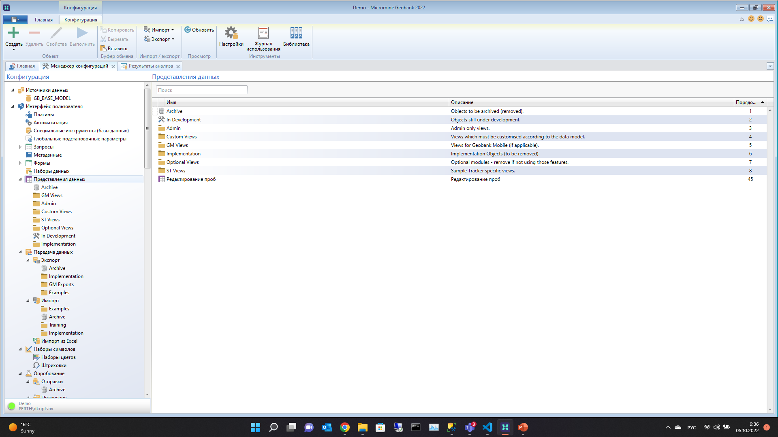
Демонстрация – создание представления

Slide 7
Упражнение
Используя существующее представление “Редактирование проб” добавьте вкладку Литология
Создайте соответствующий SQL запрос
Добавьте таблицу в представление
Укажите обязательные колонки
Укажите SQL запросы для колонок со справочными данными

Slide 8
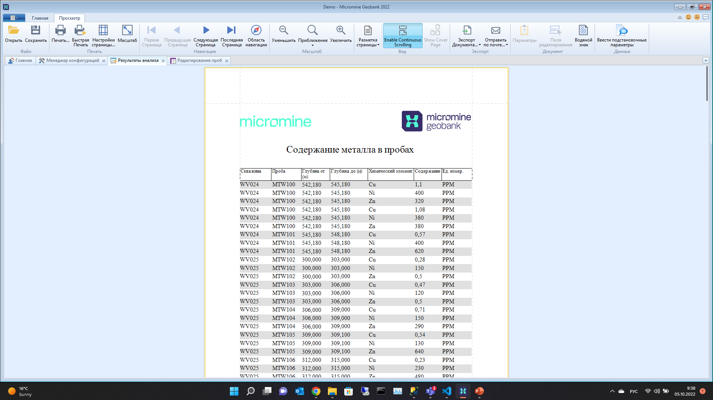
Демонстрация – создание отчёта по пробам

Slide 9
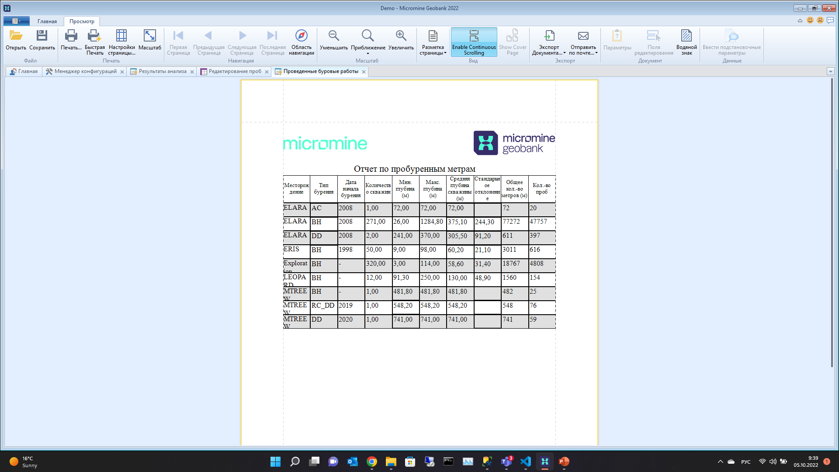
Демонстрация – создание отчета “Проведенные буровые работы”

Slide 10
Упражнение – добавить описание месторождения
Изучите таблицу GB_PROJECT
Создайте SQL запрос, который будет выбирать месторождение и его описание
В отчете создайте таблицу, в которой будете отображать информацию о месторождение

Slide 11
Спасибо за внимание!

Slide 12
Вопросы?

